Slide 1
El Efecto del Seniority y el Remoto
en el Mercado Laboral de Ingenieros de Software en EE.UU.
Análisis Estadístico y Data Mining — Proyecto Integrador
Carlos Gil Carrillo | ISIL, 2026-1

Slide 2
Contexto del Problema
58,433
31%
$130K
Ofertas analizadas
Con salario conocido
Salario mediano
Pregunta Guía
¿Cómo se relacionan el nivel de seniority (Junior → Principal) y la modalidad de trabajo (remoto vs presencial) con el salario y la calidad percibida de las empresas que contratan ingenieros de software en EE.UU.?

Slide 3
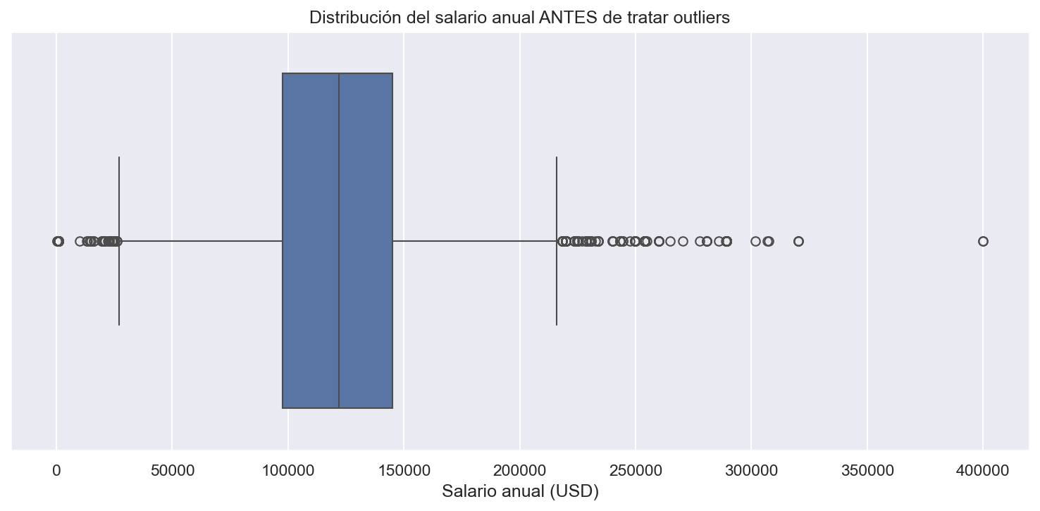
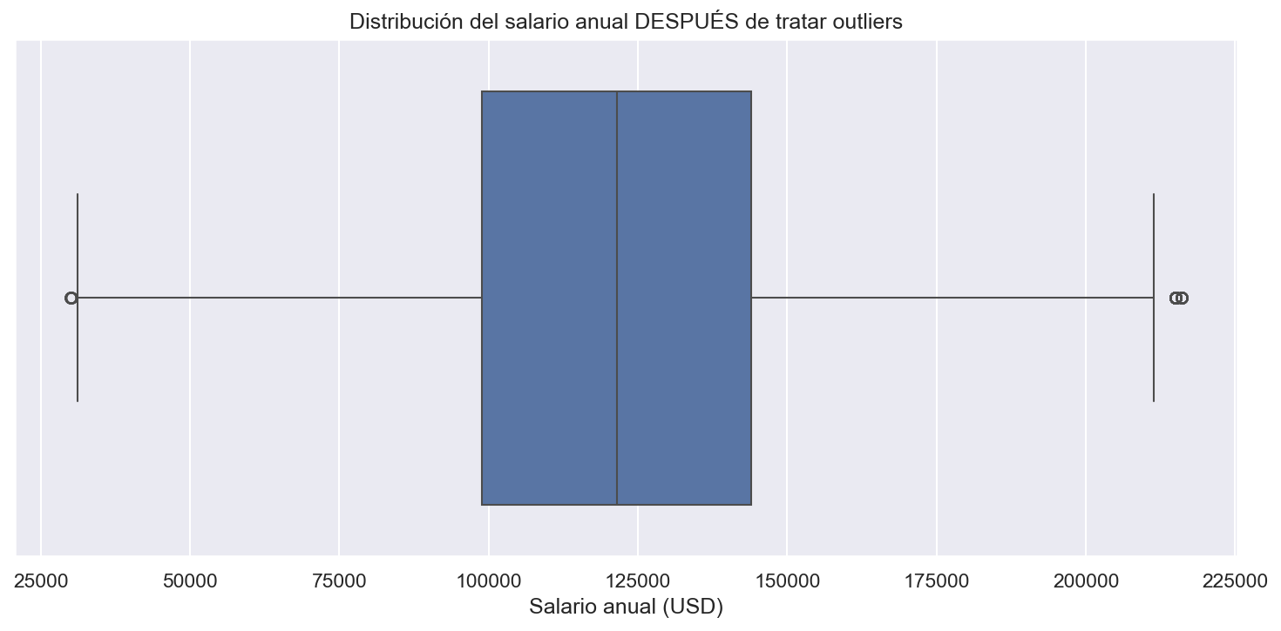
Limpieza de Datos: Tratamiento de Outliers Salariales
ANTES
DESPUÉS
Antes de limpiar, hay valores raros: salarios de $200 o $400,000 que no tienen sentido para un ingeniero. Usamos el método IQR para identificar y corregir estos casos, reemplazándolos por la mediana real de su nivel de experiencia.

Slide 4
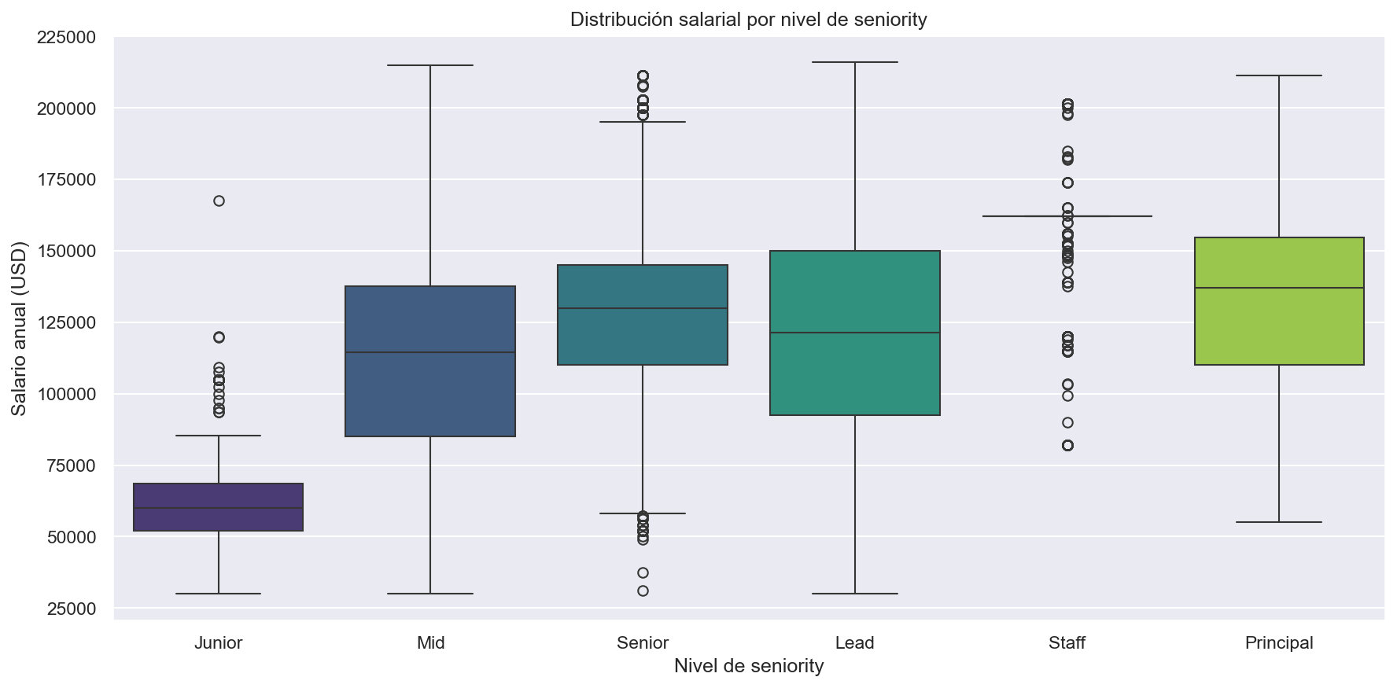
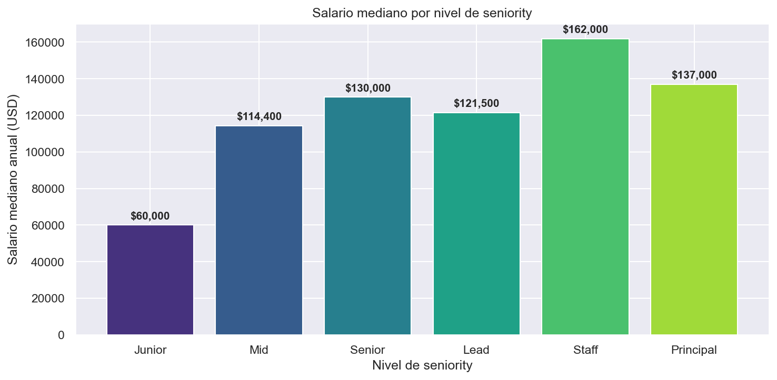
Distribución Salarial por Nivel de Seniority
Dato sorprendente: Los ingenieros Staff ganan MÁS que los Principal ($162K vs $137K). La brecha entre Junior y Senior es de $70,000 — el mayor salto ocurre al pasar de Junior a Mid (+$54K).

Slide 5
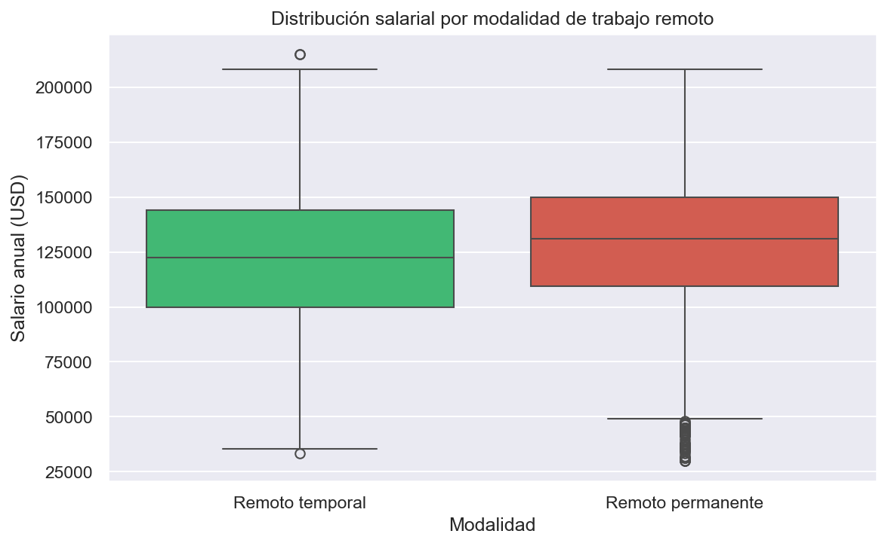
El Efecto del Trabajo Remoto en Salarios
$132,500
Remoto permanente (mediana)
$122,500
Remoto temporal (mediana)
+$10,000
Prima del remoto permanente
77%
Puestos son remoto permanente
La prueba T confirma: La diferencia de $10,000 NO es por azar (p = 0.000127). El remoto permanente paga consistentemente más que el temporal. El 77% de los puestos con modalidad conocida ya son remoto permanente.

Slide 6
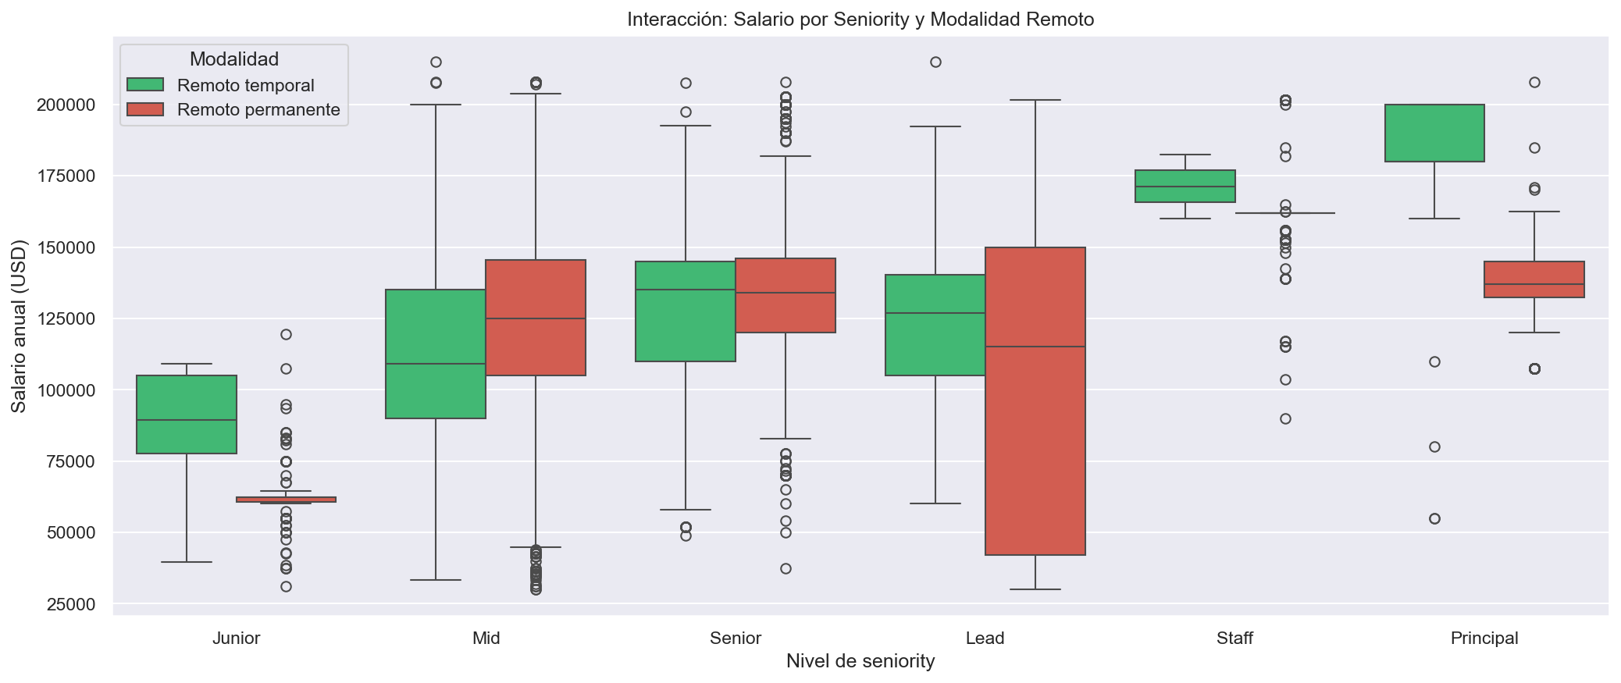
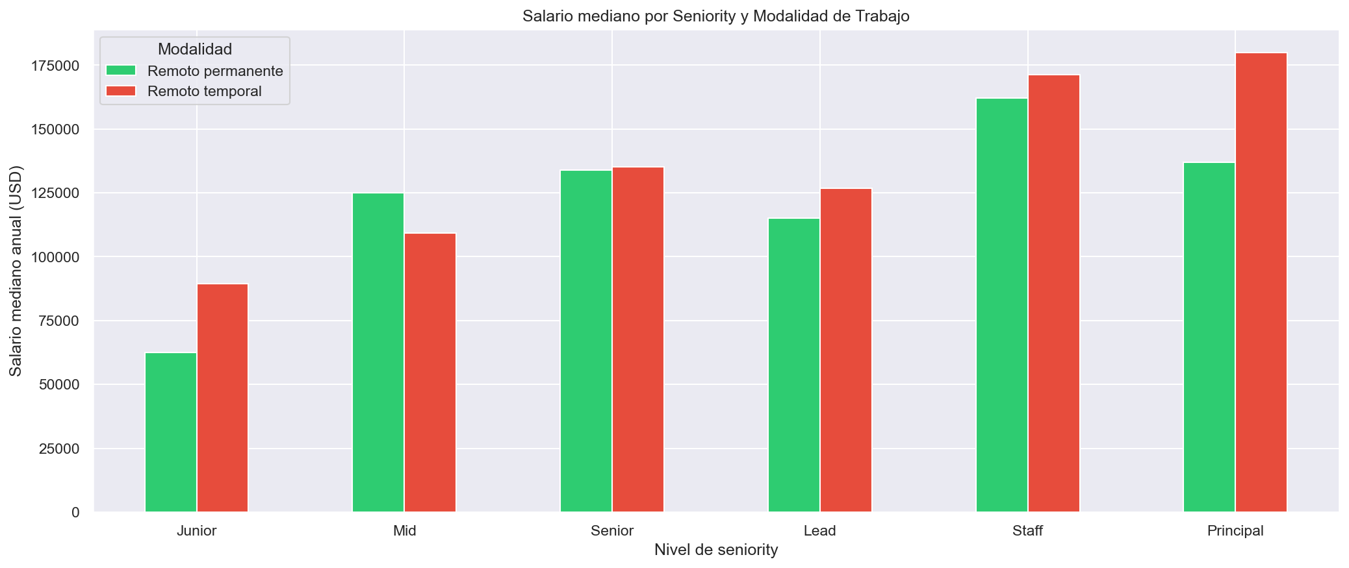
Interacción: Seniority × Modalidad Remota
El remoto paga más en TODOS los niveles. Pero la ventaja crece con la experiencia: un Staff remoto gana significativamente más que uno presencial. Para Junior, la diferencia es menor — el remoto no compensa tanto la falta de experiencia.

Slide 7
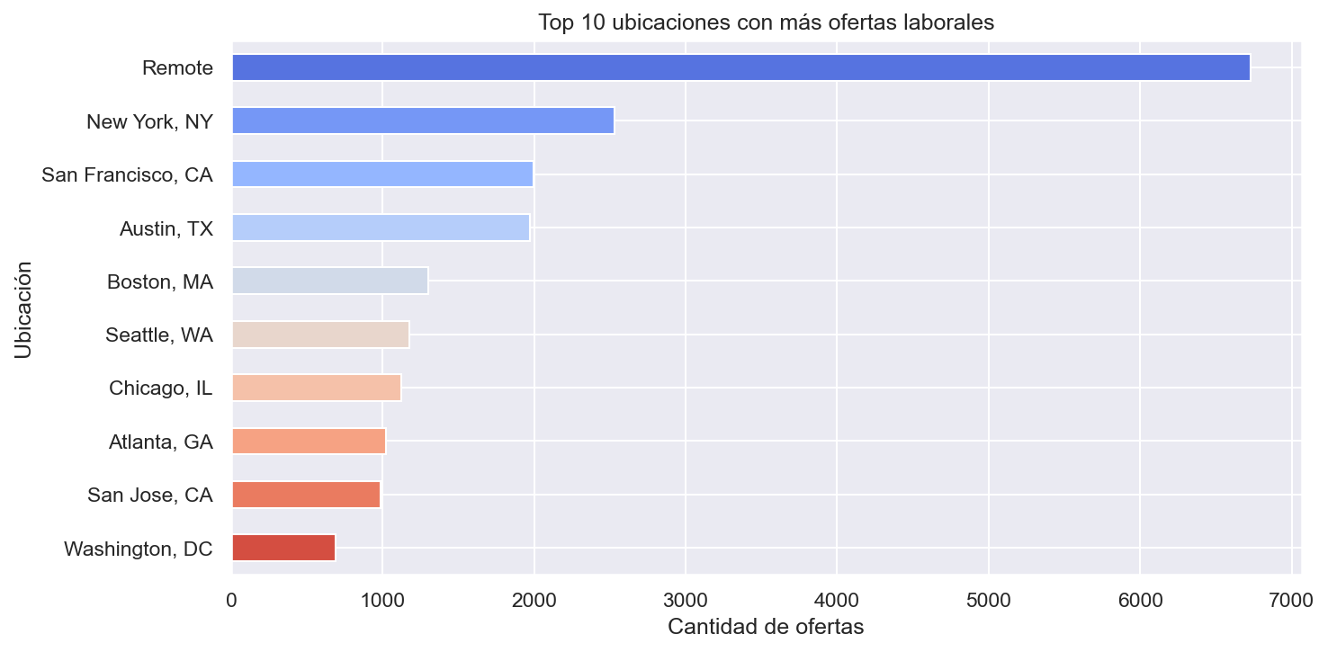
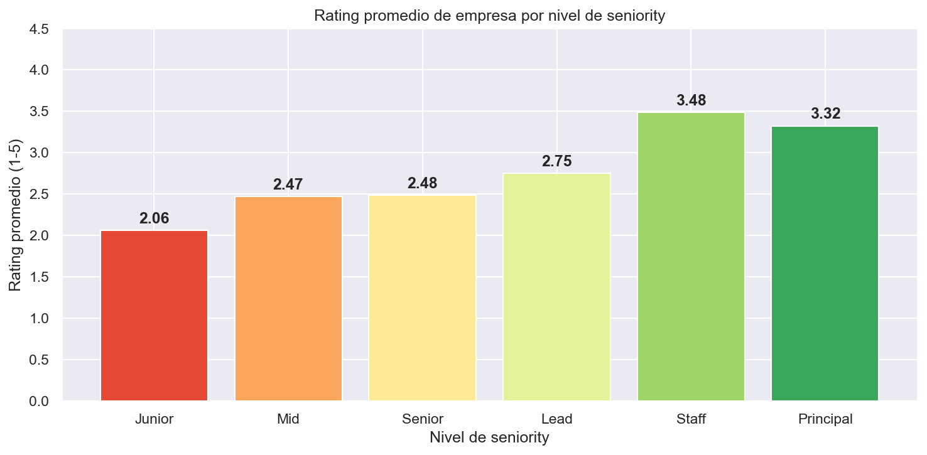
Top Ubicaciones y Calidad de Empresa
Remoto supera a todas las ciudades como ubicación más popular. Las empresas que buscan Staff y Principal tienen mejor reputación (rating 3.4-3.5) que las que buscan Junior (rating 2.0-2.5). Las mejores empresas quieren perfiles senior.

Slide 8
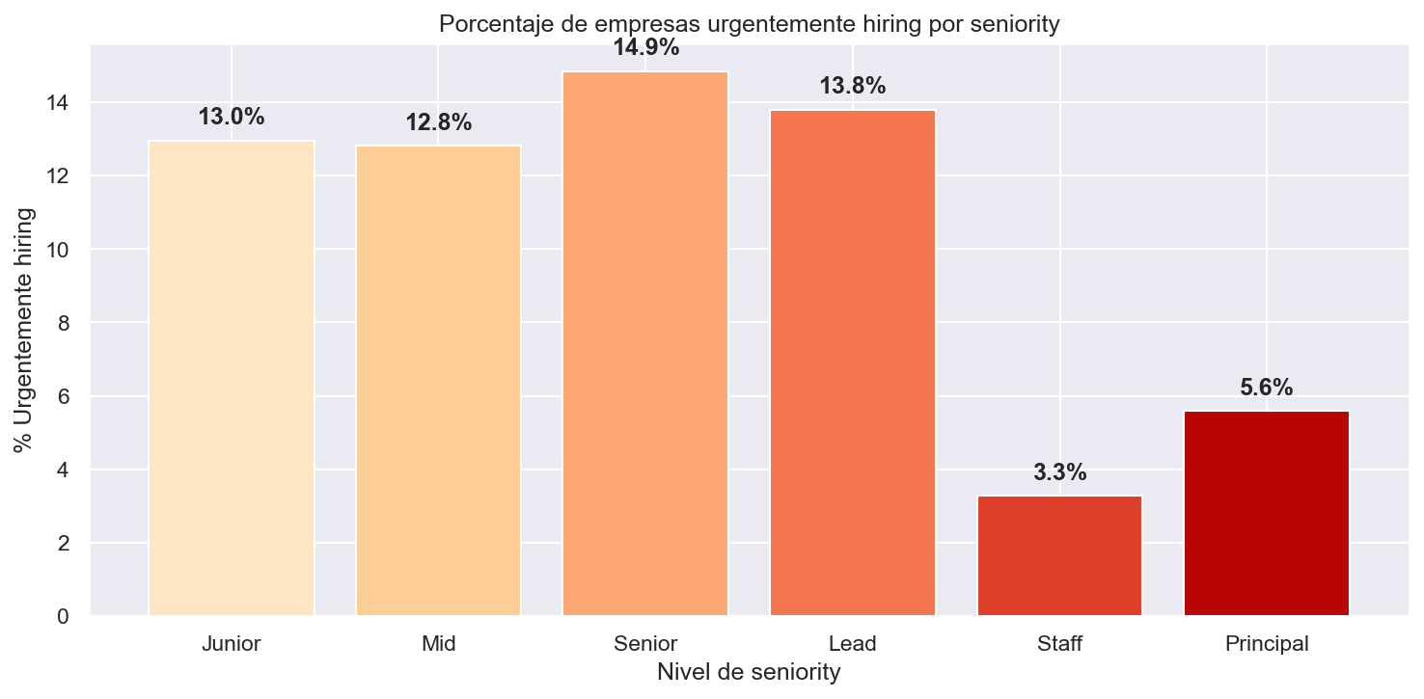
Urgencia de Contratación por Seniority
14.9%
Senior — mayor urgencia
13.8%
Lead — alta demanda
3.3%
Staff — menor urgencia
5.6%
Principal — posiciones estratégicas
Los puestos Senior y Lead son los más urgentes (14.9% y 13.8%). Las empresas necesitan gente con experiencia YA. En cambio, Staff y Principal tienen poca urgencia — son roles estratégicos que se llenan con calma.

Slide 9
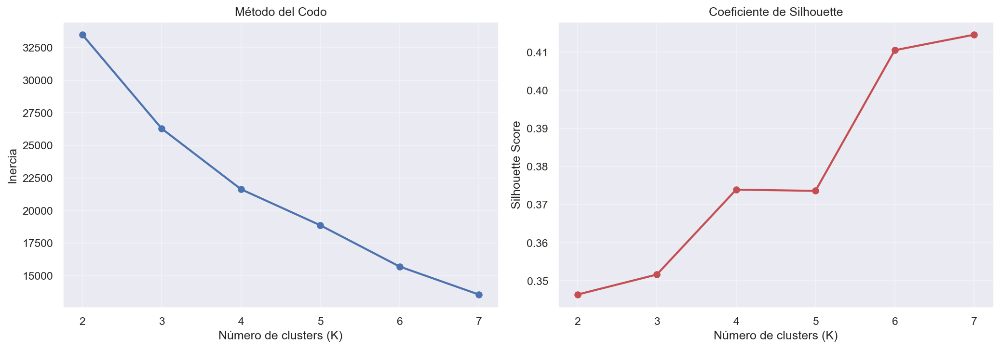
Segmentación del Mercado: K-Means Clustering
Validación de K=4
✓
Silhouette Score
0.42
✓
Davies-Bouldin
0.65
✓
Calinski-Harabasz
548.1
K=4 es óptimo según 3 criterios independientes
El algoritmo agrupó las 58,000 ofertas en 4 tipos de mercado: Premium (pocos pero bien pagados), Enterprise (empresas grandes), Growth (en crecimiento) y Entry (principiantes). Cada tier tiene características claras de salario, seniority y modalidad.

Slide 10
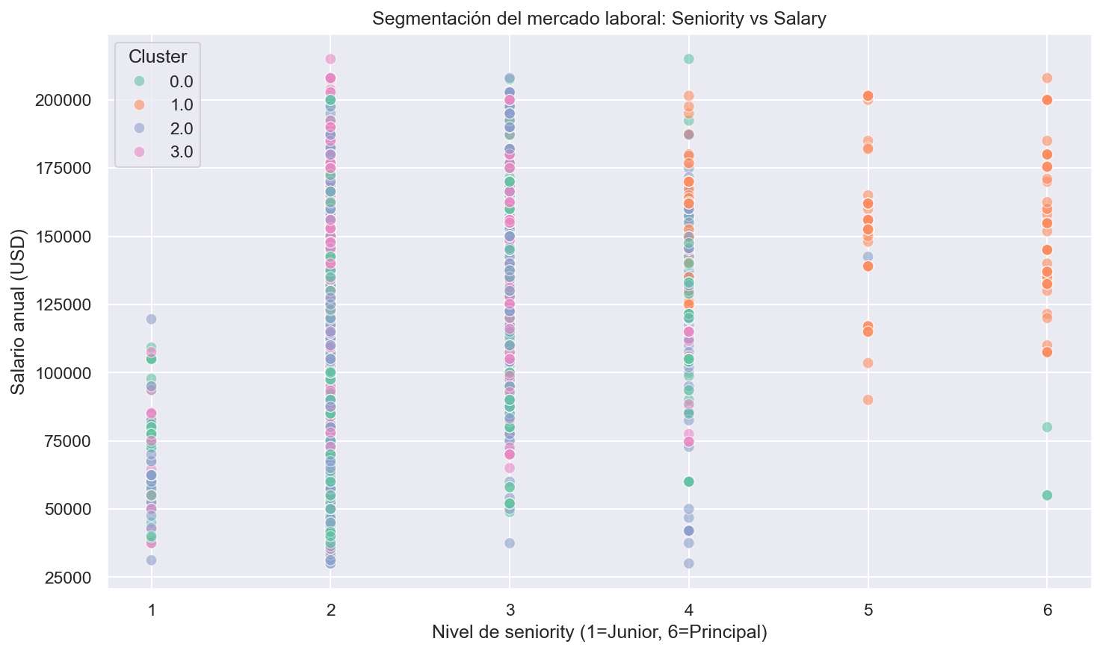
Segmentación: Seniority vs Salario por Cluster
Tier Premium
Senior/Staff, remoto, >$150K
Tier Enterprise
Senior/Lead, presencial, $120-150K
Tier Growth
Mid-level, modalidad mixta, $90-120K
Tier Entry
Junior/Mid, <$90K

Slide 11
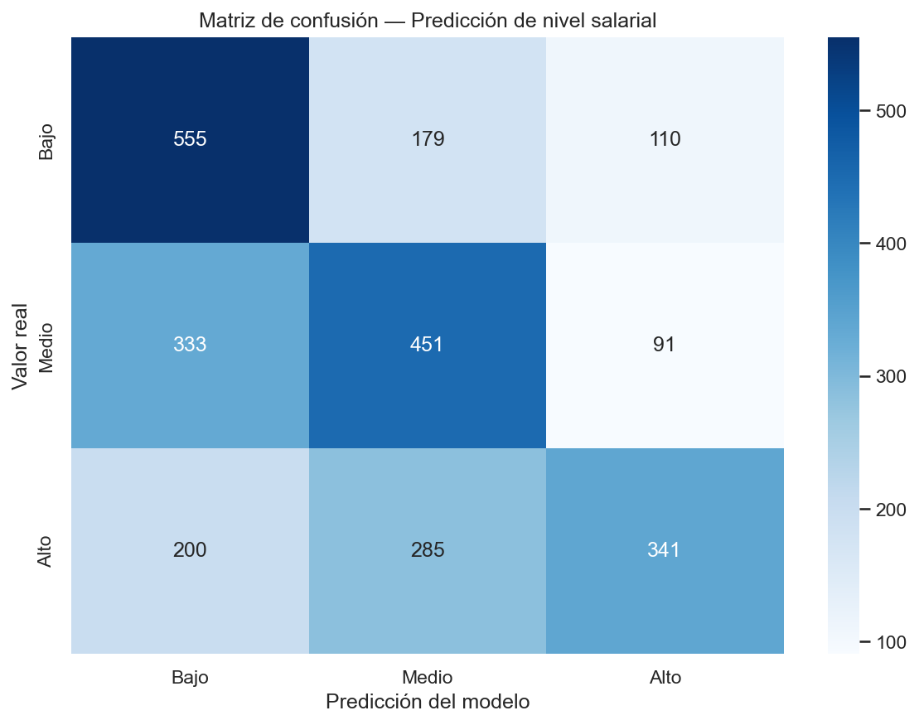
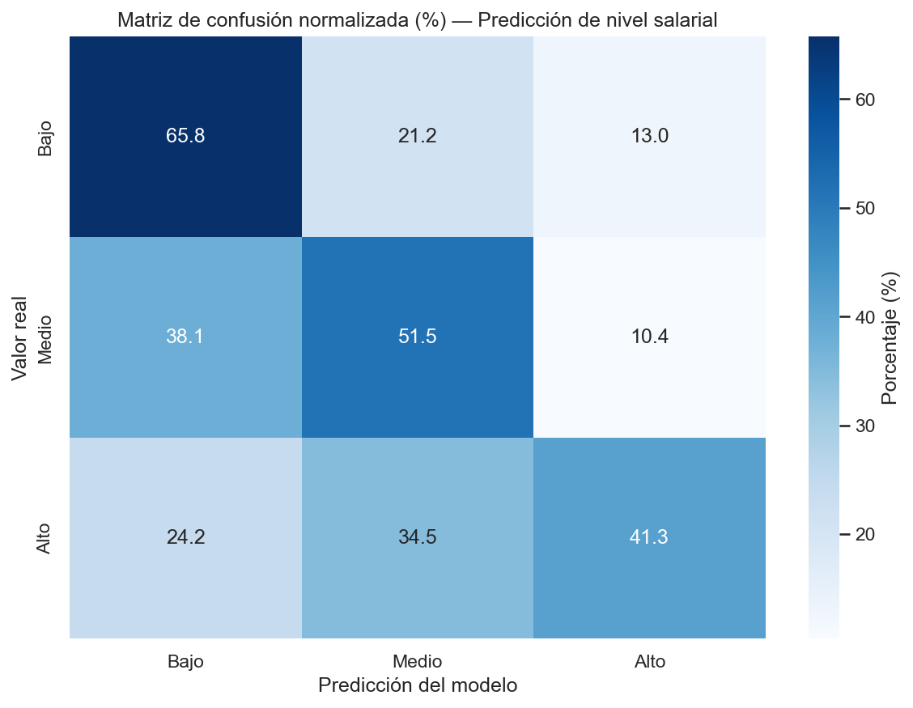
Predicción del Nivel Salarial
El modelo acierta más del 60% de las veces. Funciona mejor con Mid y Senior (muchos datos para aprender). Falla con Junior y Staff (pocos ejemplos). Para pocos datos, es mejor usar reglas simples.

Slide 12
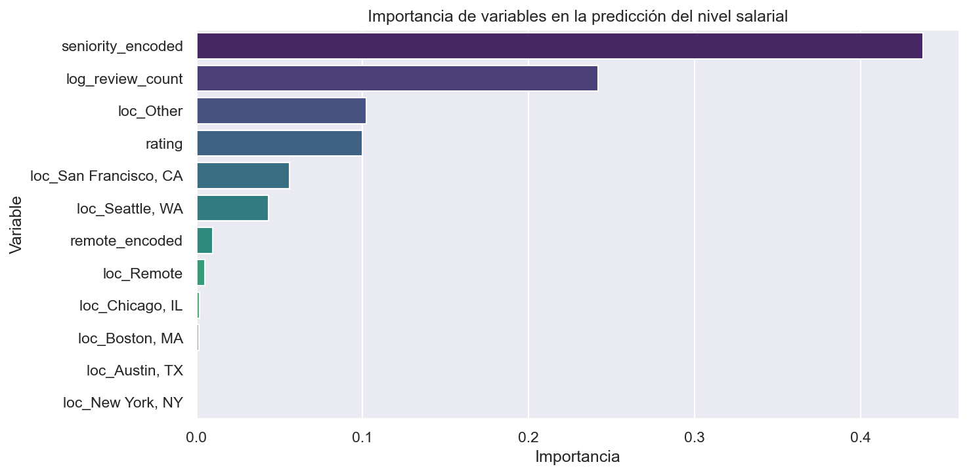
¿Qué Variables Predicen el Salario?
Importancia de Variables en la Predicción del Nivel Salarial
El nivel de seniority es lo MÁS importante para predecir cuánto gana alguien. Le siguen el rating de la empresa y si trabaja remoto. La ubicación importa menos de lo que se espera.

Slide 13
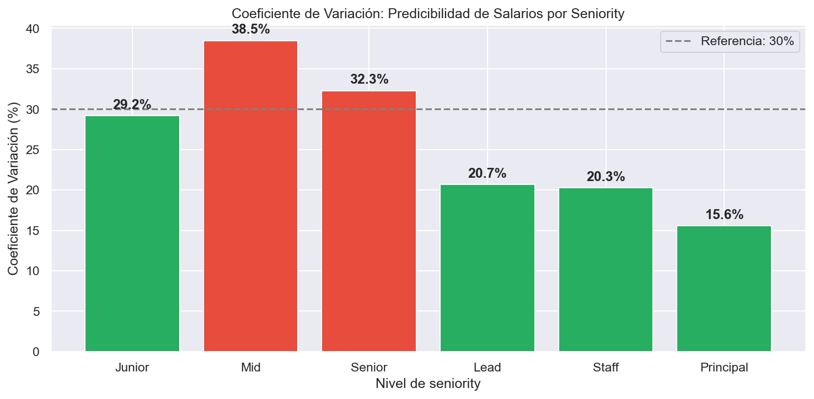
Coeficiente de Variación: Predicibilidad Salarial
El coeficiente de variación mide qué tan predecible es el salario. Staff y Principal tienen los salarios más estables (baja variabilidad). Mid tiene la mayor incertidumbre — el rango salarial es muy amplio para ese nivel.

Slide 14
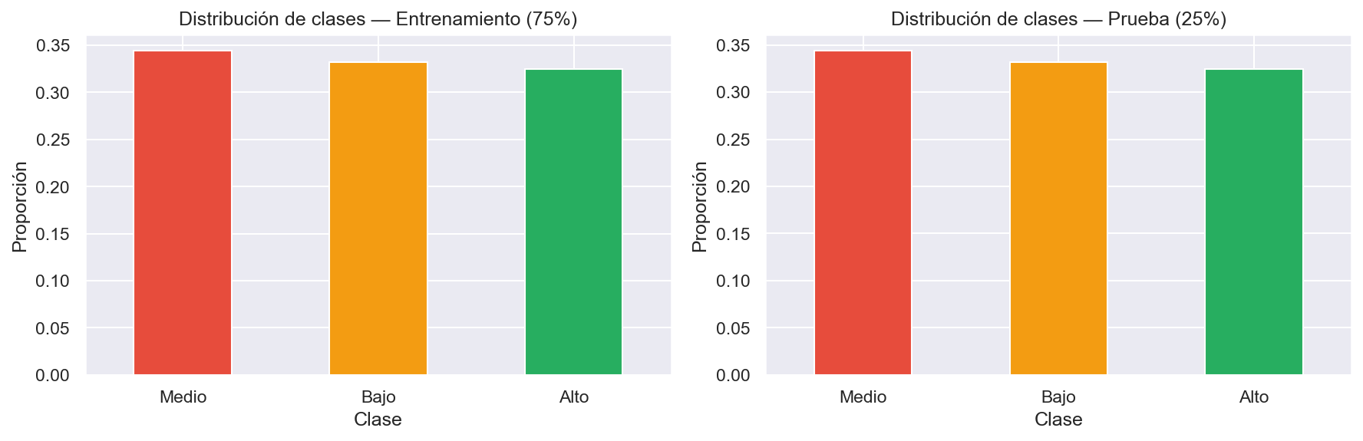
Validación del Modelo: Balanceo y Distribución
Accuracy por Seniority
Mid
68%
✓
Senior
67%
✓
Lead
63%
~
Staff
58%
!
Junior
54%
!
Las tres categorías salariales (Bajo, Medio, Alto) están bien balanceadas — el modelo no tiene preferencia por ninguna. El accuracy supera el 60% en los niveles con más datos. Para niveles con pocos ejemplos, el modelo no es confiable.

Slide 15
¿Por Qué Staff Gana Más Que Principal?
STAFF
PRINCIPAL
Salario mediano
$162,000
Salario mediano
$137,000
Rating empresa
3.48
Rating empresa
3.32
Review count
10,476
Review count
9,234
Desv. estándar
$42,000
Desv. estándar
$48,000
CV
26%
CV
35%
Staff es un rol técnico muy selectivo que solo grandes empresas de alto rating contratan. Principal es más amplio y aparece en empresas variadas, incluyendo pequeñas. Por eso Staff paga más: es más difícil de conseguir y más especializado.

Slide 16
Conclusiones y Recomendaciones
01
La experiencia vale $70,000
Un Junior gana ~$60K, un Senior gana ~$130K. El mayor salto es al pasar de Junior a Mid.
02
El remoto permanente paga $10K más
No es suerte: la prueba estadística confirma que la diferencia es real y consistente.
03
Staff gana más que Principal
$162K vs $137K. Staff es más selectivo y especializado. Principal es más heterogéneo.
04
Hay 4 tipos de mercado
Premium, Enterprise, Growth y Entry — cada uno con perfil claro de salario y empresa.
Carlos Gil Carrillo | ISIL, 2026-1 | Análisis Estadístico y Data Mining

